Slide 2
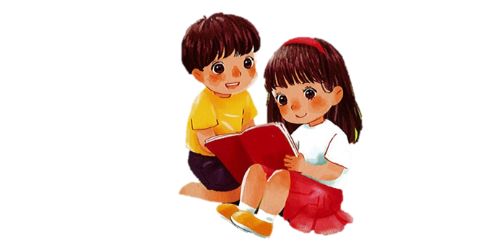
TIẾNG VIỆT 1

Slide 3
Khởi động
1
Tìm nhanh các tiếng có vần:
an
ăn
ân
Notes:
GV có thể cho HS chơi trò chơi đố bạn

Slide 4
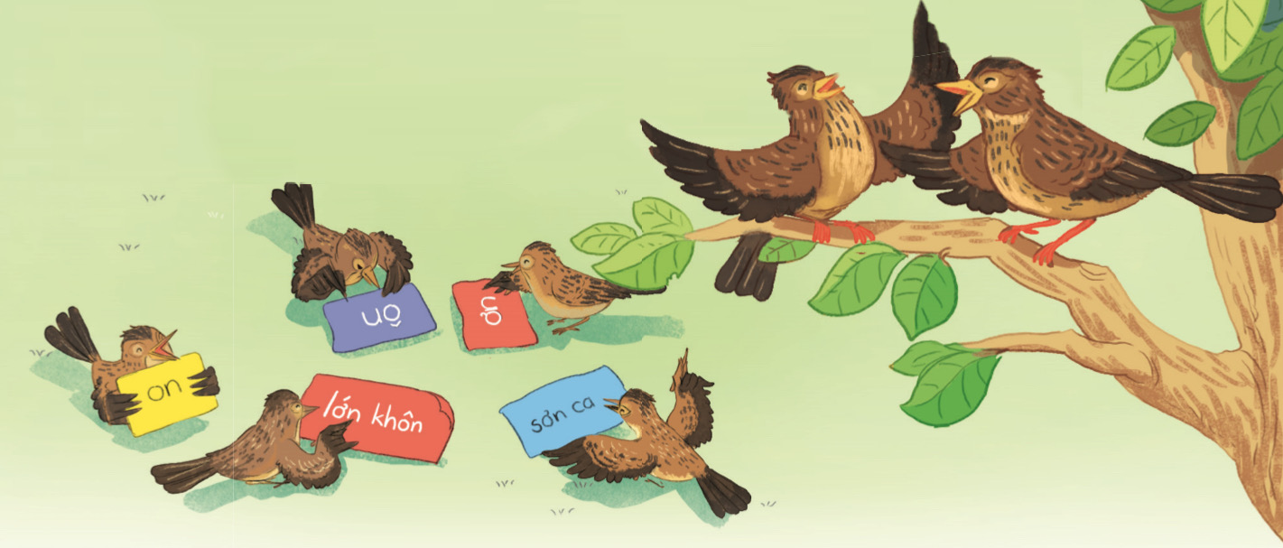
Nhận biết
2
Sơn ca véo von: Mẹ ơi, con đã lơn khôn.
Sơn ca véo von: Mẹ ơi, con đã lơn khôn.
́
́

Slide 5
BÀI 32: on ôn ơn

Slide 6
Đọc
3
on
ôn
ơn
c
on
con
on
on
ôn
ôn
ơn
ơn
giòn
ngon
bốn
nhộn
gợn
lớn

Slide 7
So sánh
o
on
n
ô
ôn
n
ơ
ơn
n

Slide 8
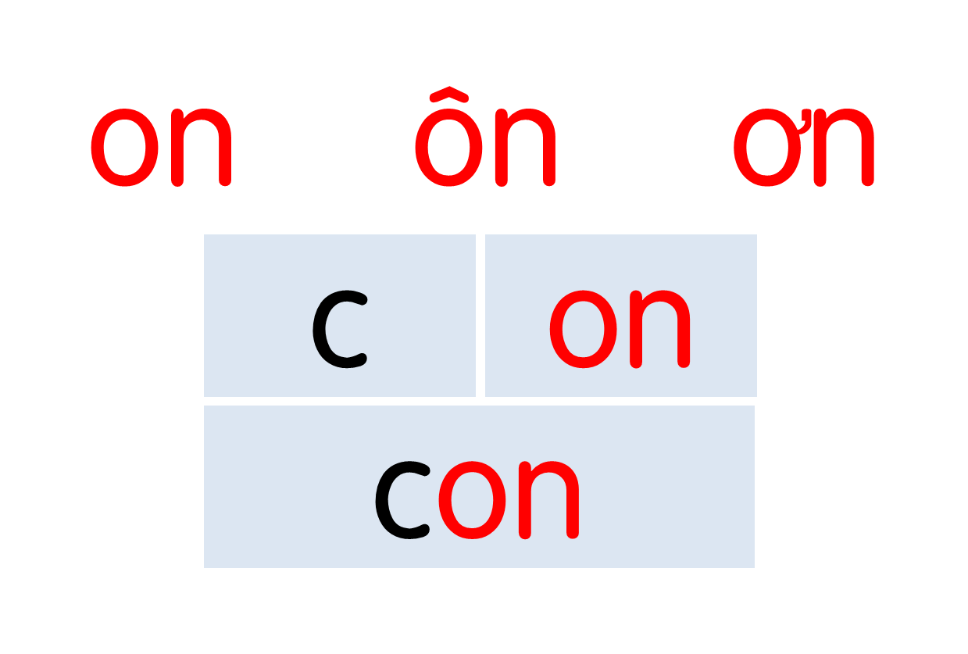
Notes:
Ôn lại

Slide 9
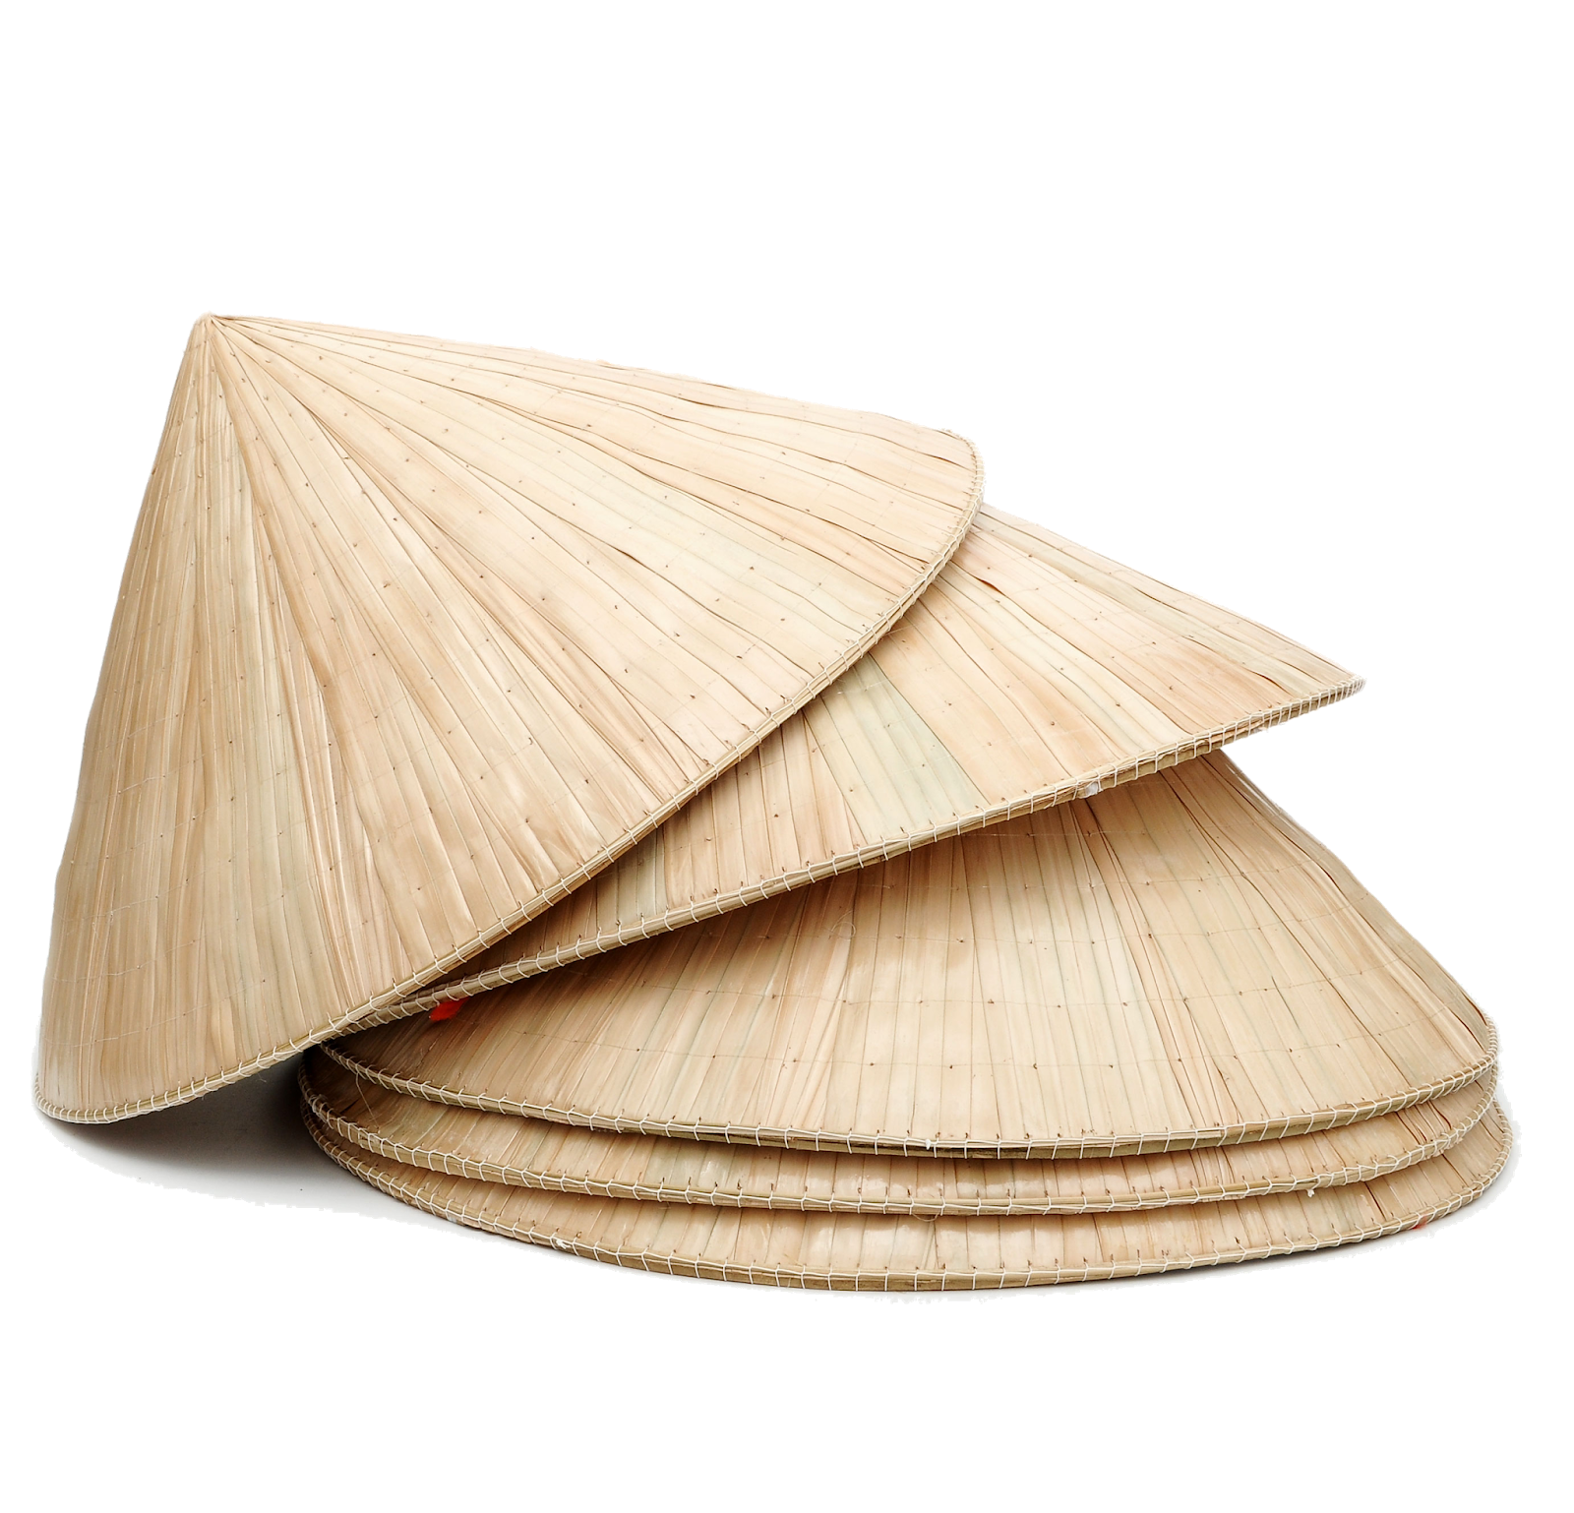
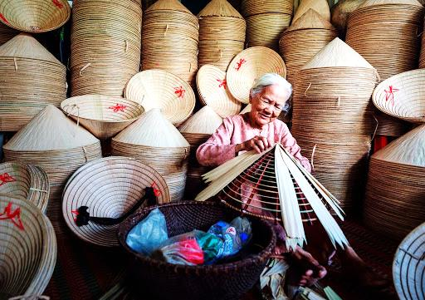
nón lá
on
Notes:
Hay còn gọi là CHIM ĐA ĐA

Slide 10
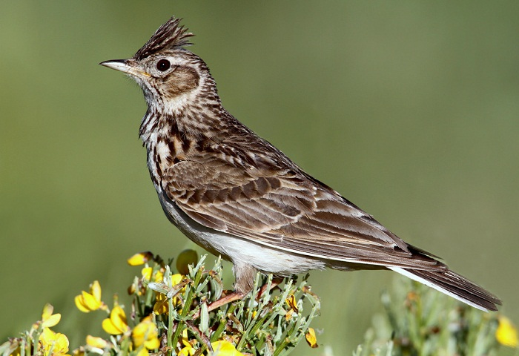
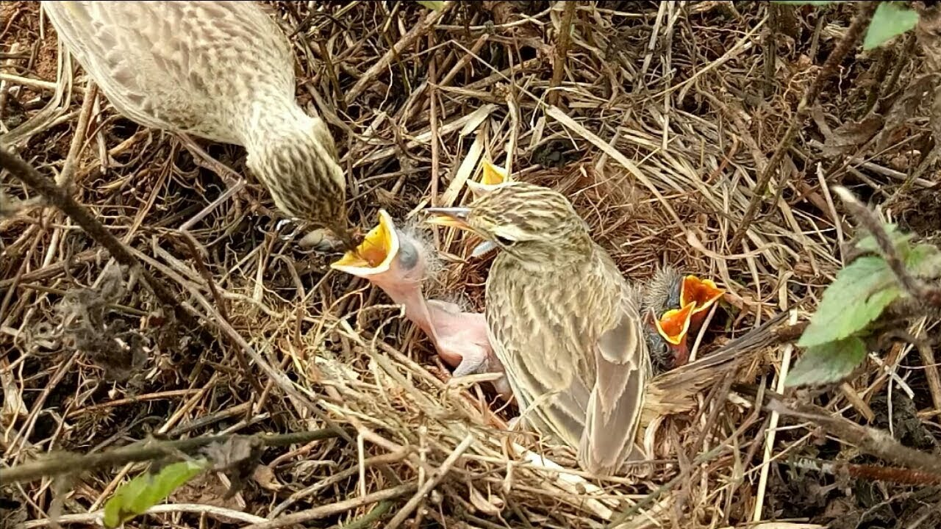
sơn ca
ơn

Slide 11
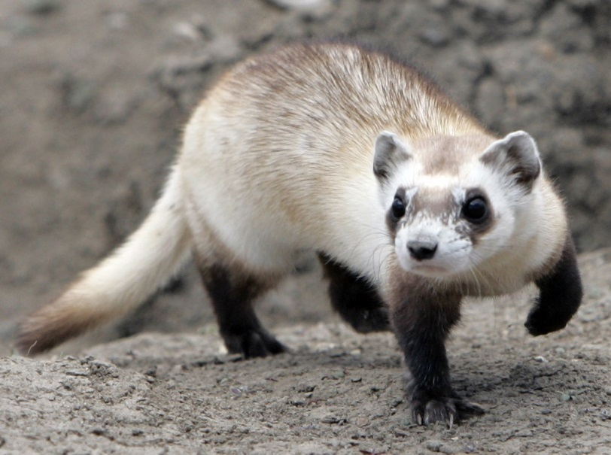
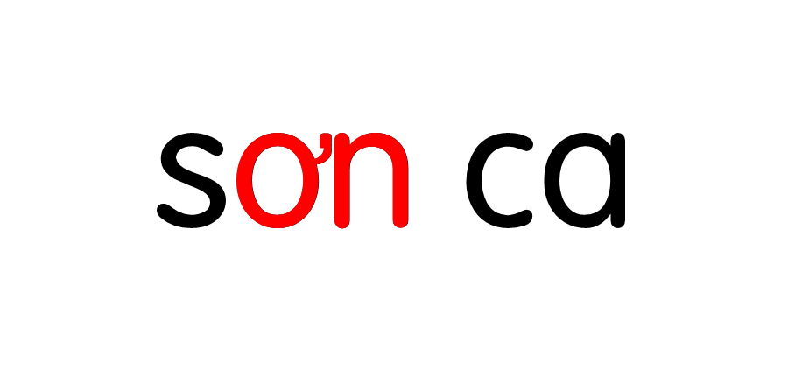

Slide 13
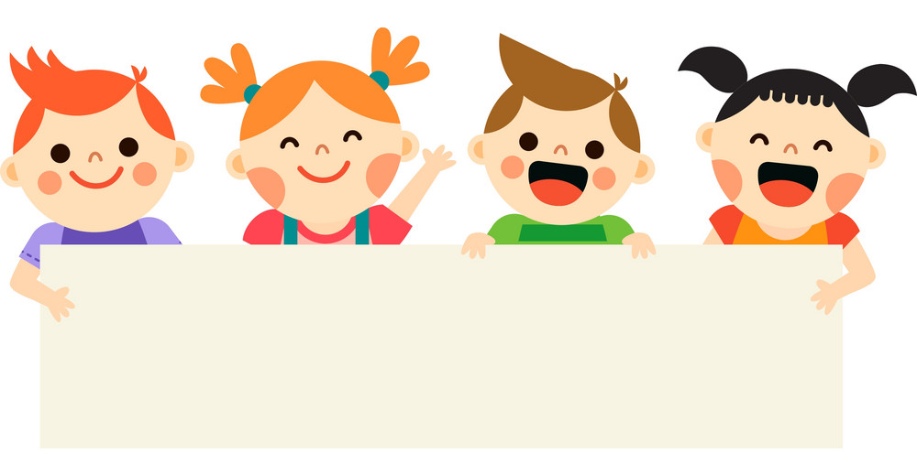
Thư giãn nào!

Slide 15
3
ViÕt b¶ng
on
ơn
ơn

Slide 16
3
ViÕt

Slide 17
3
ViÕt

Slide 18
3
ViÕt

Slide 19
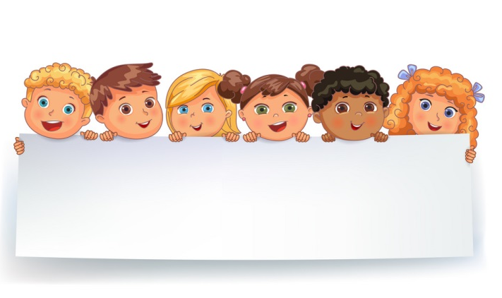
Thư giãn nào!

Slide 20
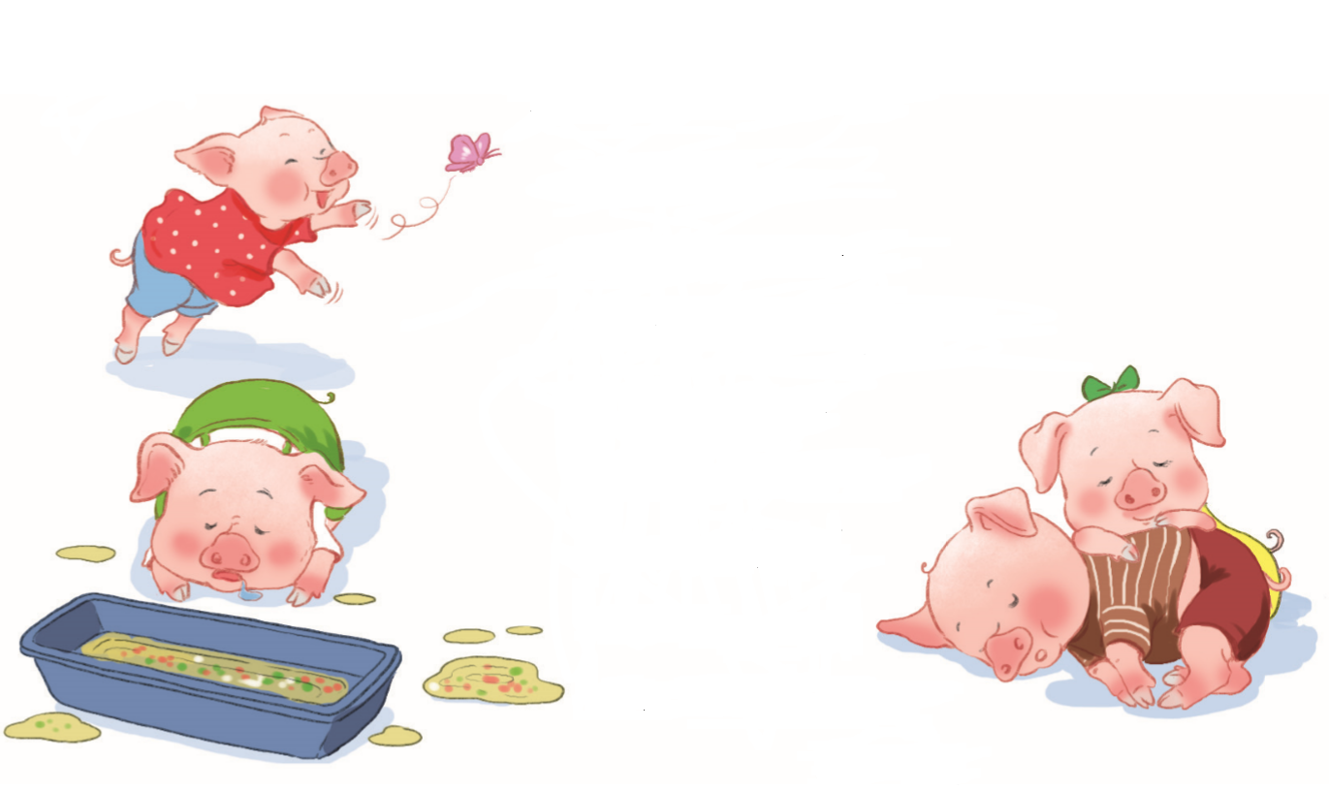
Đọc
6
Bốn chú lợn con
Ve vẻ vè ve
Vè bốn chú lợn
Nhởn nhơ nô giỡn
Ăn ngủ vô tư.
Hẳn họ nhà “Trư”
Là to tròn thế.
Ve vè nghe kể
Bốn chú lợn con.
(Tiến Việt)

Slide 21
bốn
con
lợn
nhỡn
giỡn
tròn

Slide 22
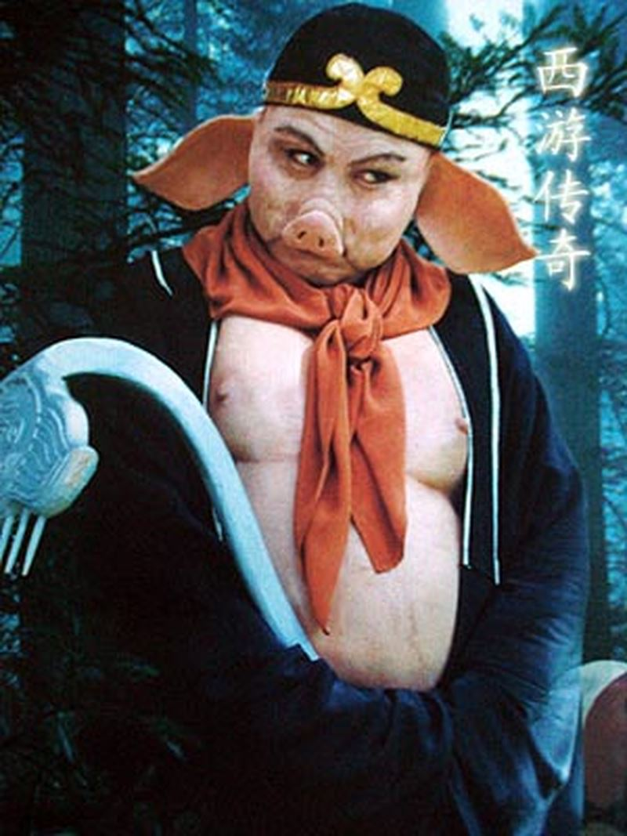
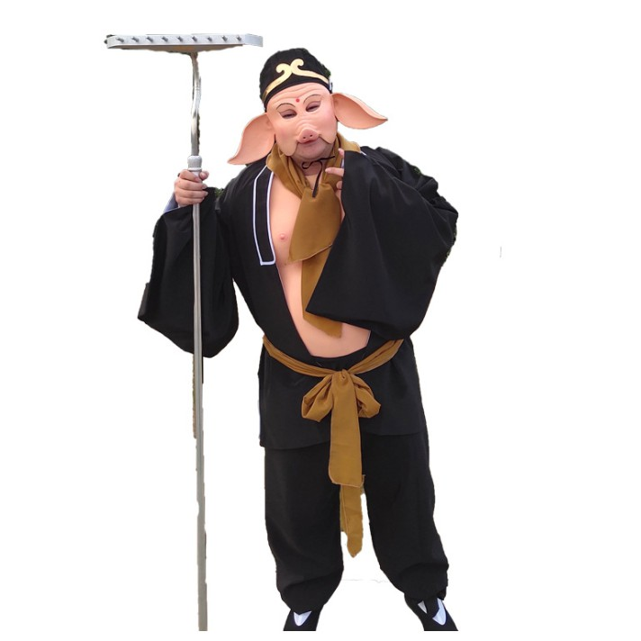
Bốn chú lợn con
1
2
Ve vẻ vè ve
Vè bốn chú lợn
Nhởn nhơ nô giỡn
Ăn ngủ vô tư.
Hẳn họ nhà “Trư”
Là to tròn thế.
Ve vè nghe kể
Bốn chú lợn con.
(Tiến Việt)
3
4
5
6
7
8
Nhân vật nào trong bộ phim “Tây du kí” có hình dáng của lợn?
Bài thơ có mấy dòng thơ?
Có mấy chú lợn trong bài?
Những chú lợn có đặc điểm gì?
Notes:
GV chủ động hỏi HS để khai thác nội dung nhé

Slide 24
Bốn chú lợn con
Ve vẻ vè ve
Vè bốn chú lợn
Nhởn nhơ nô giỡn
Ăn ngủ vô tư.
Hẳn họ nhà “Trư”
Là to tròn thế.
Ve vè nghe kể
Bốn chú lợn con.
(Tiếng Việt)

Slide 25
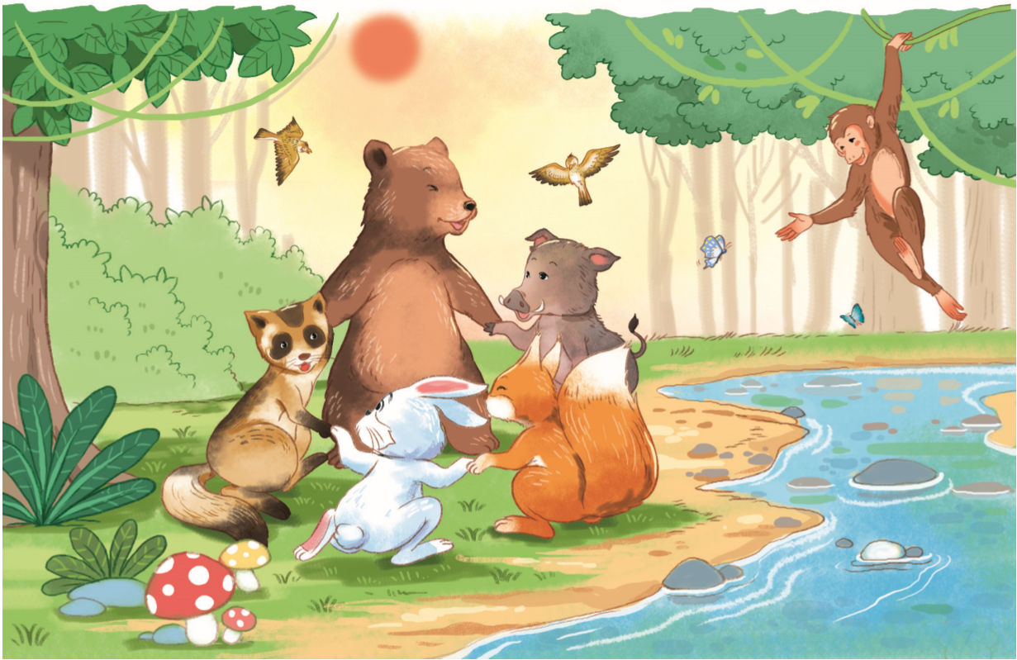
Nói
7
Rừng xanh vui nhộn

Slide 27
Dặn dò

